Slide 1
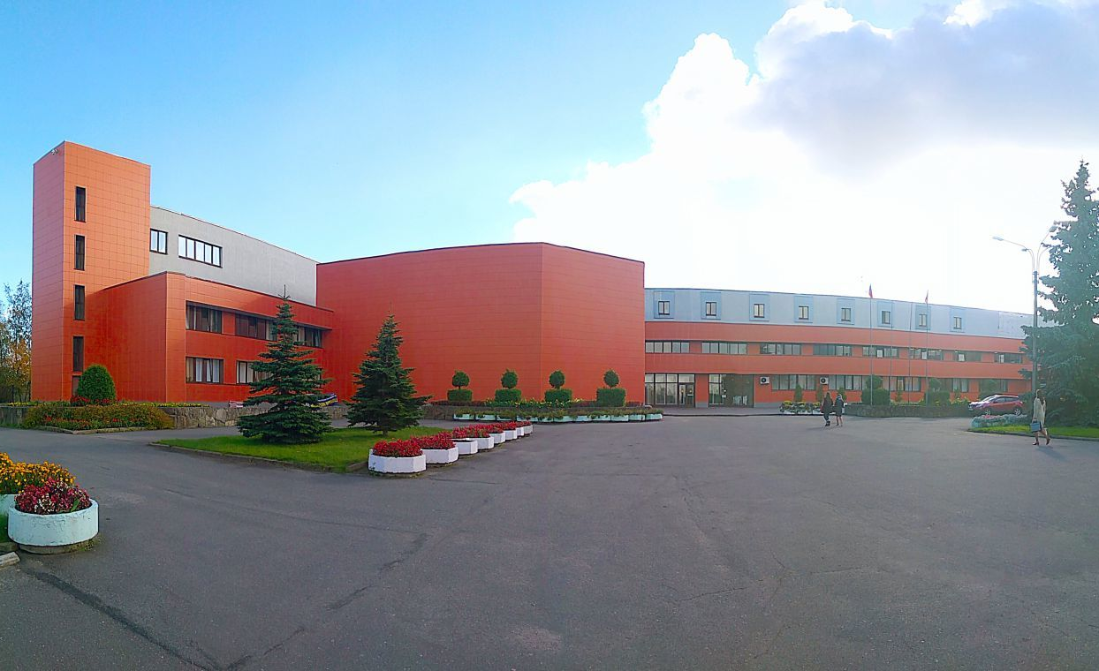
ГАОУ ВО ЛО «Ленинградский государственный университет имени А.С. Пушкина» О научно-исследовательской работе студентов Н.Г. Дашкевич

Slide 2
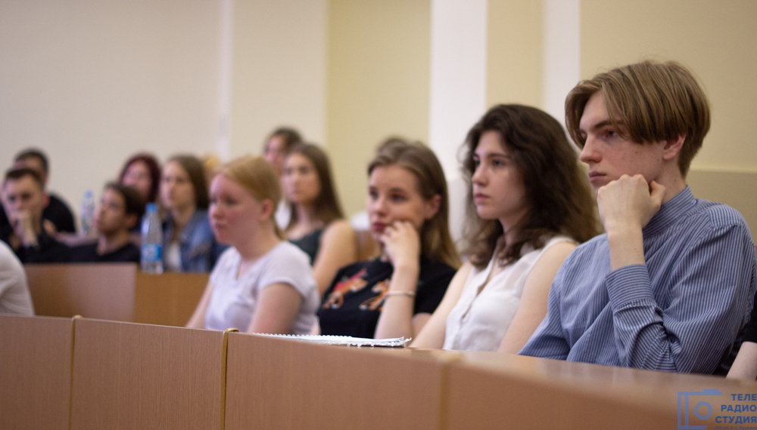
СНО ЛГУ им. А.С. Пушкина
Студенческое научное общество ЛГУ им. А.С. Пушкина – добровольное, самоуправляемое, некоммерческое формирования, созданное по инициативе обучающихся ЛГУ им. А.С. Пушкина, занимающихся научно-исследовательской, инновационной, научно-просветительской деятельностью

Slide 3
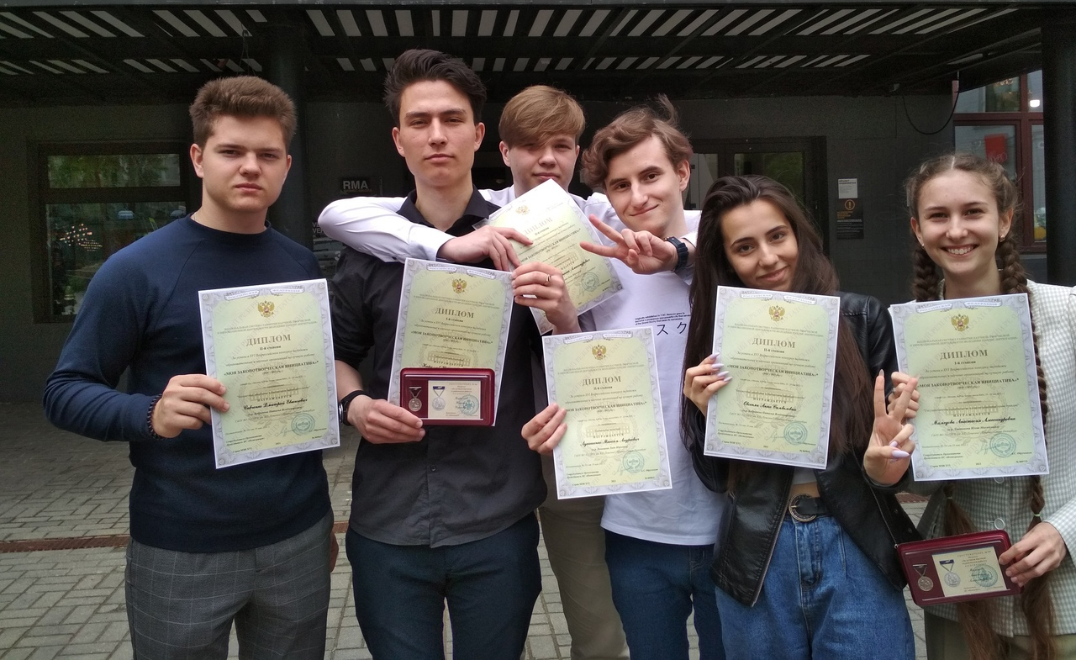
Вовлеченность студентов в научно-исследовательскую деятельность
В 2021 году в 143 мероприятиях приняли участие 1734 студента очной формы обучения из 4776 студентов очной формы обучения

Slide 4
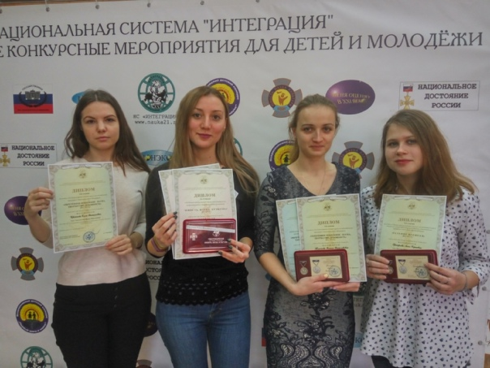
Мероприятия, в которых ежегодно участвуют наши студенты
Конкурсы, организованные Федеральным собранием Российской Федерации:
«Национальное достояние России» - общее количество участников финала 300 человек со всей страны, студенты нашего университета заняли 6 первых мест;
«Веление времени» - общее количество участников финала 330 человек со всей страны, студенты нашего университета заняли 6 первых мест;
«Наука, творчество, духовность» - общее количество участников финала 300 человек со всей страны, студенты нашего университета заняли 8 первых мест.

Slide 5
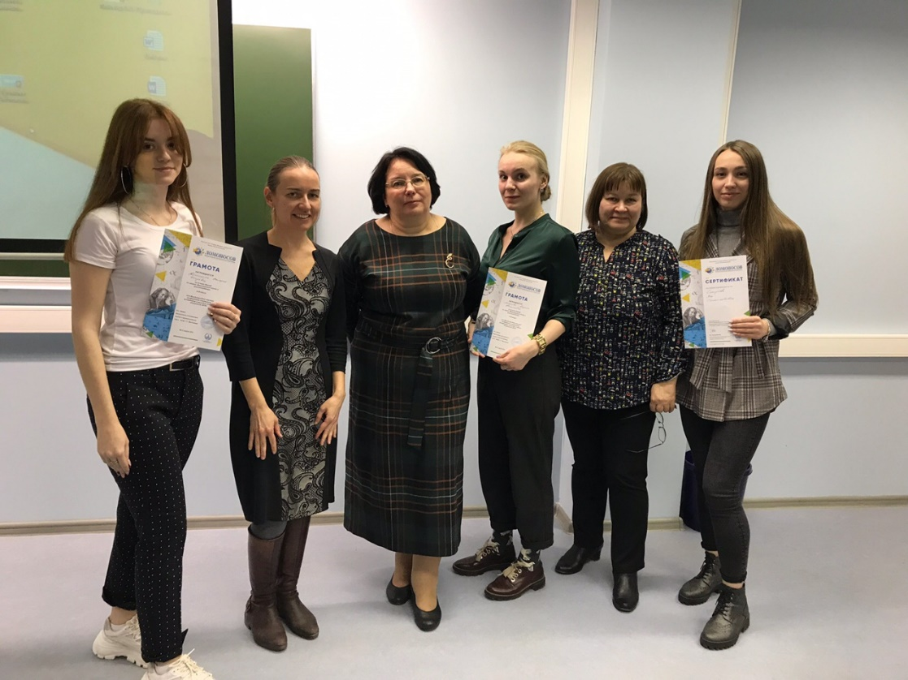
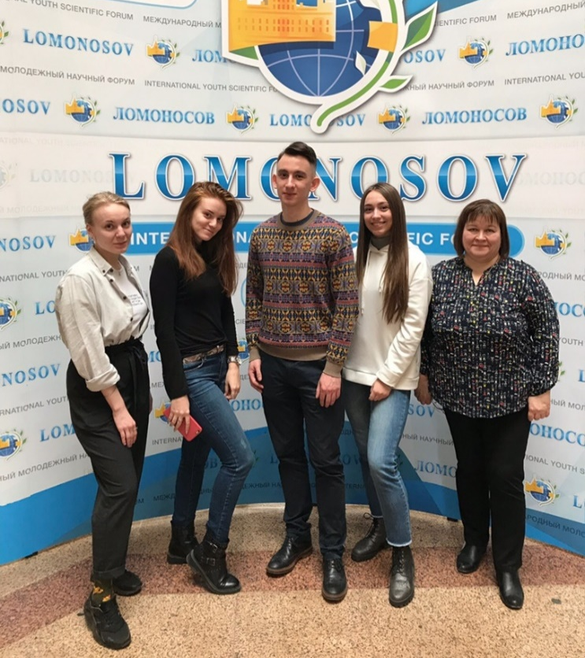
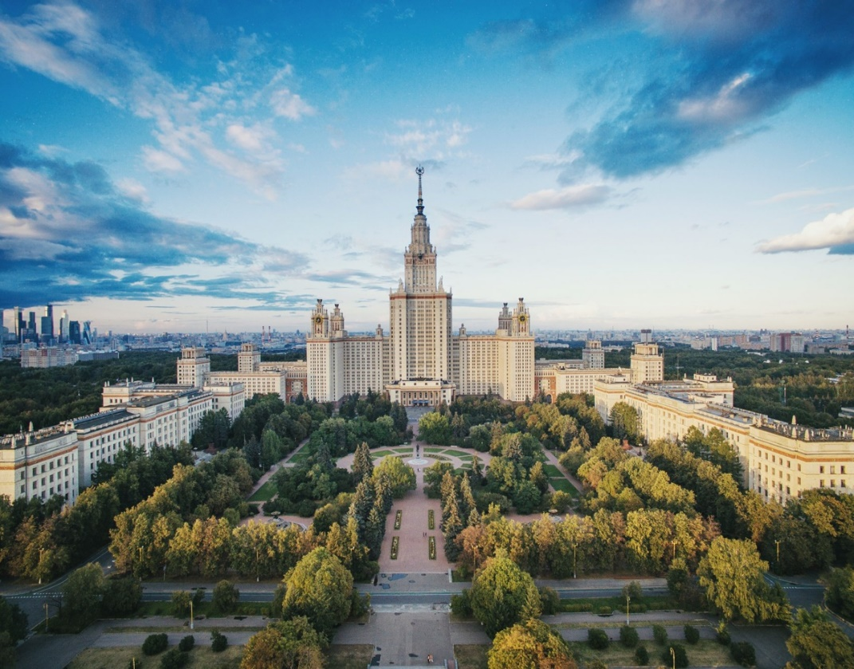
Мероприятия, в которых ежегодно участвуют наши студенты
Международная конференция – конкурс студентов, аспирантов и молодых учёных МГУ им. М.В. Ломоносова «Ломоносов» –всего участников 400 человек, 14 студентов ЛГУ выступили с докладами и получили сертификаты

Slide 6
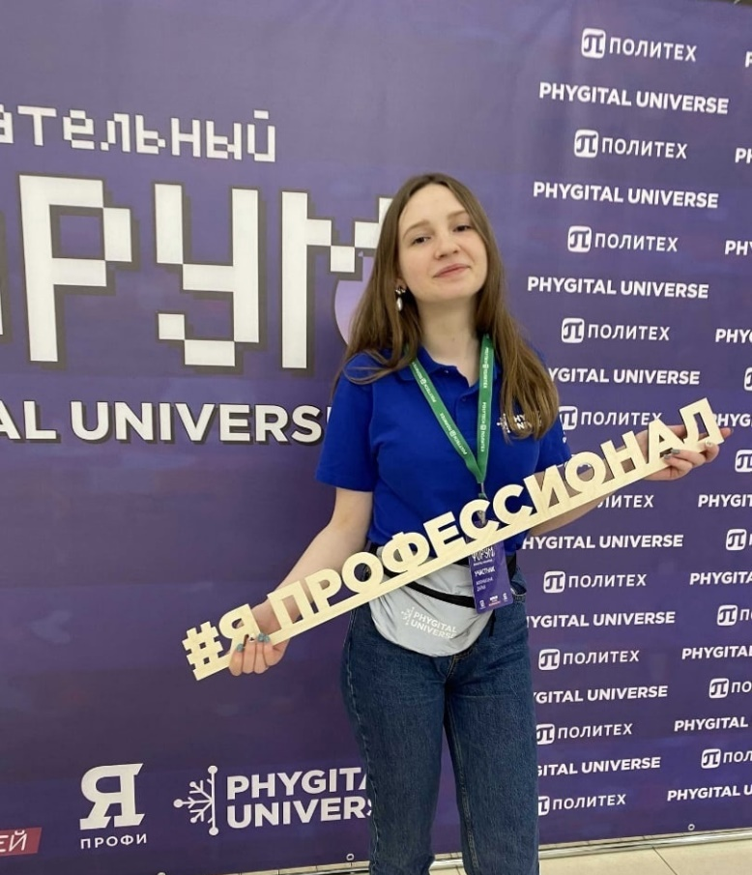
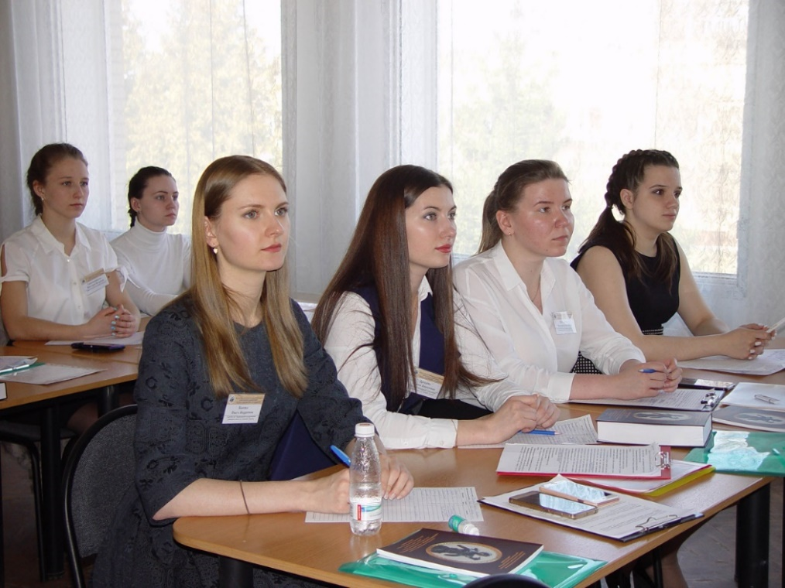
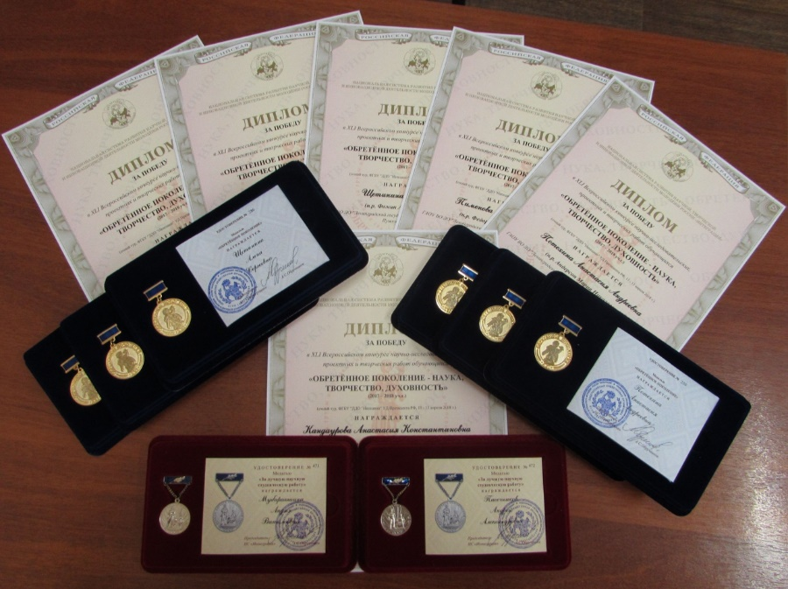
Мероприятия, в которых ежегодно участвуют наши студенты
Олимпиада Миннауки и высшего образования «Я – профессионал» участвовали 33 студента, студентки факультета ЕГИТ Дарья Афонькина и Алёна Манина завоевали 1 место
Конкурс Миннауки и высшего образования «Моя страна – моя Россия» всего 762 конкурсантов, Дарья Афонькина завоевала 1 место.

Slide 7
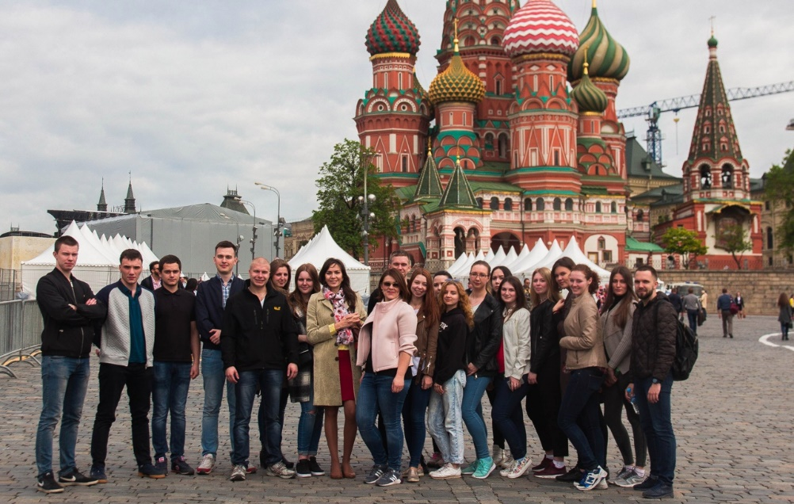
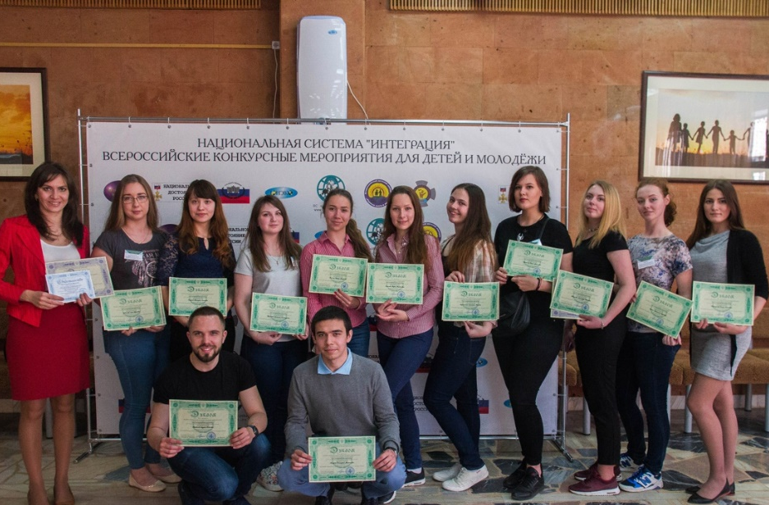
Мероприятия, в которых ежегодно участвуют наши студенты
Всероссийский конкурс при поддержке Государственной Думы Федерального собрания Российской Федерации «Моя законотворческая инициатива».
За последние годы в данном конкурсе приняли участие и получили дипломы 1 и 2 степеней 163 студента нашего университета

Slide 8
Вовлеченность студентов в научную деятельность
 | Международные мероприятия | Всероссийские мероприятия | Региональные мероприятия | Университетские мероприятия
Количество участников | 180 | 221 | 143 | 1190
Итого: 1734 участника

Slide 9
Перспективные пути развития СНО ЛГУ им. А.С. Пушкина
увеличение числа студентов, занимающихся научно-исследовательской деятельностью и участвующих в научных мероприятиях;
популяризация науки среди обучающихся через социальные сети;
повышение уровня взаимодействия СНО ЛГУ им. А.С. Пушкина с различными организациями по вопросам просветительской деятельности.

Slide 10
Спасибо за внимание!

